Slide 1
Android 的介紹
陳健文

Slide 2
什麼是 Android ?
曾是一家公司的名稱。
是一種以 Linux 為核心的行動裝置作業系統。
是一種平台，其上建構許多應用與服務。
是一種軟硬體應用的生態體系。

Slide 3
Android 的源起
Andy Rubin 於 2003 年創建 Android Inc.。
Google 於 2005 年收購 Android Inc.。
Google、Intel、高通、德儀、HTC、Motorola等以及包含中國移動與 NTT DoCoMo 在內的電信商於 2007 年成立開放手持裝置聯盟 (Open Handset Alliance, OHA)。
Android Open Source Project (AOSP) 於 2007 年成立。
Google 於 2008 年推出 Android Market。
Android Market 於 2012 年擴增服務並更名為 Google Play。

Slide 4
Android 版本的沿革
版本 | 代號 | 發表年 | 特點
1.0 | Astro | 2008 | Market 下載程式、瀏覽器、相機、Google 同步
1.1 | Bender | 2009 | 強化電話功能、長按介面具更多選項
1.5 | Cupcake | 2009 | 虛擬鍵盤/Widget/AGPS/A2DP 藍芽
1.6 | Donut | 2009 | Android Market/手勢操作/文字轉語音/CDMA/無障礙支援
2.0 - 2.1 | Eclair | 2009 | Google Map 改良/數位變焦/支援藍芽 2.1
2.2 | Froyo | 2010 | 軟體安裝至記體卡/USB 分享器/WiFi 熱點/Market 軟體更新
2.3 | Gingerbread | 2010 | 支援更大尺寸螢幕/多點觸控螢幕鍵盤/NFC/Google Talk
3.0 - 3.2 | Honeycomb | 2011 | 平板系統/Google Book

Slide 5
版本 | 代號 | 發表年 | 特點
4.0 | Ice Cream Sandwich | 2011 | 相機全景模式/新版 Home 畫面/Android Design
4.1 - 4.3 | Jelly Bean | 2012 | Project Butter提昇流暢度/Google Now/4K 解析度與 640 PPI 支援/TRIM/OpenGL ES 3.0
4.4 | KitKat | 2013 | Ok, Google/記憶體優化/Emoji 鍵盤整合/支援 Chromecast/封鎖 Flash 功能/修復 OpenSSL 漏洞
5.0 | Lollipop | 2014 | 支援 64 位元處理器/支援藍芽 4.0/Material Design 介面/由 Dalvik 轉成 ART
5.1 | Lollipop | 2015 | 裝置保護提高安全性/音量調節最佳化
6.0 | Marshmallow | 2015 | 限制 App 存取權限/支援 USB Type-C/Android Pay/Doze 省電功能
7.0 | Nougat | 2016 | Vulkan 3D繪圖API、多視窗模式、Doze 省電機制、更新的通知面板

Slide 6
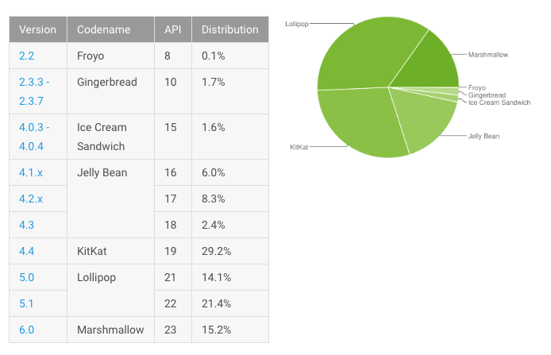
Android 系統版本使用現況

Slide 7
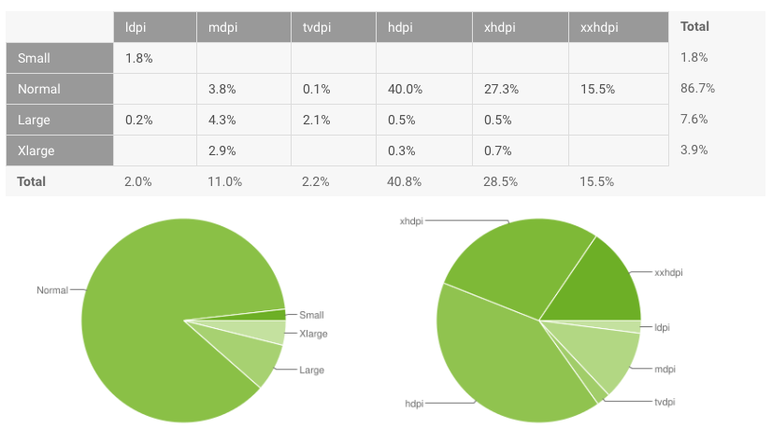
裝置螢幕尺寸分佈情況

Slide 8
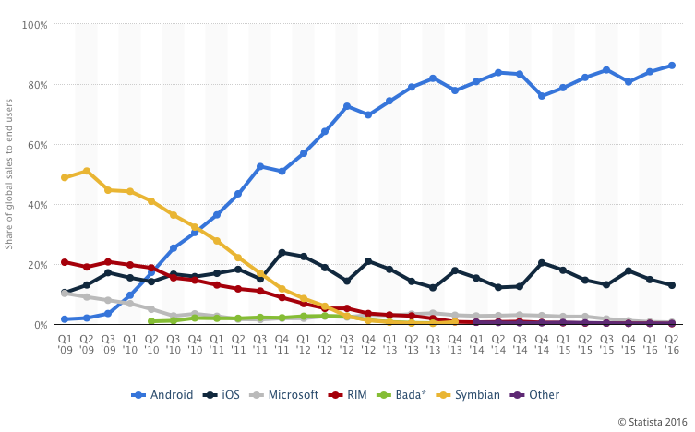
行動裝置作業系統市佔率

